Slide 1
유전체학개론 과제 4. (2015년 10월 20일 제출)
20132650 오지혜

Slide 2
문항 1. NCBI의 nucleotide 데이터베이스에서 NC_000913을 검색하고, “Change region shown”을 2,754,705~2,788,583로 변경한 후에, “Display Settings”를 “Graphics”로 변경하여 이 부위에 인코드되어 있는 유전자들을 찾아보시오.
문항 2. 그 중에, 문헌에 보고된 바 있는 “ileY”가 존재하는지 답하시오.

Slide 3
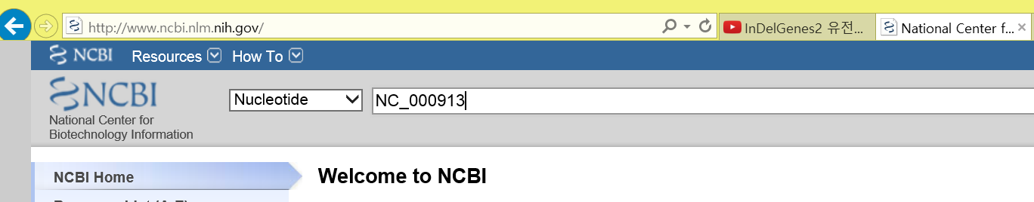
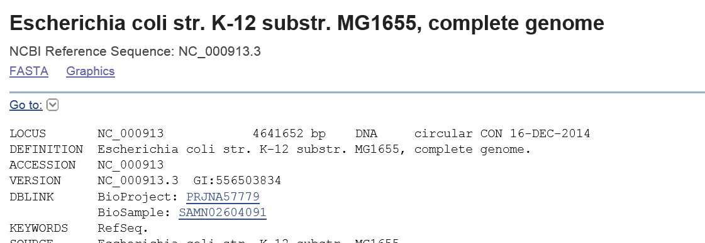
문항 1. NCBI의 nucleotide 데이터베이스에서 NC_000913을 검색하고, “Change region shown”을 2,754,705~2,788,583로 변경한 후에, “Display Settings”를 “Graphics”로 변경하여 이 부위에 인코드되어 있는 유전자들을 찾아보시오.
1. 먼저 NCBI의 Nucleotide database에서 NC_000913을 검색한다.
2. 다음과 같은 결과를 얻을 수 있다.

Slide 4
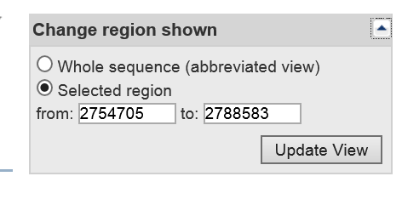
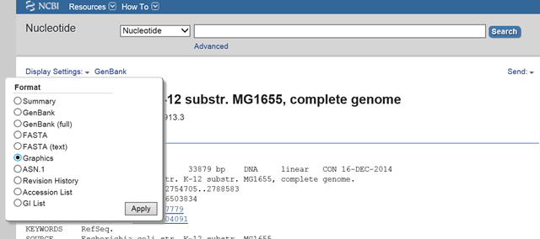
문항 1. NCBI의 nucleotide 데이터베이스에서 NC_000913을 검색하고, “Change region shown”을 2,754,705~2,788,583로 변경한 후에, “Display Settings”를 “Graphics”로 변경하여 이 부위에 인코드되어 있는 유전자들을 찾아보시오.
3. “Change region shown”을 2,754,705~2,788,583로 변경한다.
4. “Display Settings”를 “Graphics”로 변경하고, apply 누른다.
2. 다음과 같은 결과를 얻을 수 있다.

Slide 5
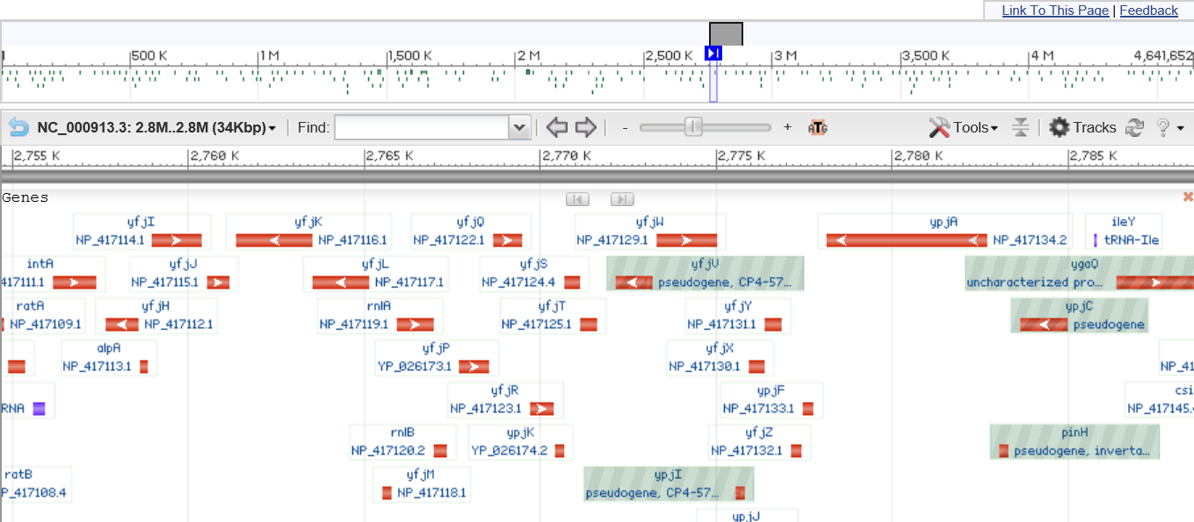
문항 1. NCBI의 nucleotide 데이터베이스에서 NC_000913을 검색하고, “Change region shown”을 2,754,705~2,788,583로 변경한 후에, “Display Settings”를 “Graphics”로 변경하여 이 부위에 인코드되어 있는 유전자들을 찾아보시오.
5. 다음과 같은 결과를 얻을 수 있다.

Slide 6
문항 2. 그 중에, 문헌에 보고된 바 있는 “ileY”가 존재하는지 답하시오.
1. Display setting> Grapics를 실행한다.

Slide 7
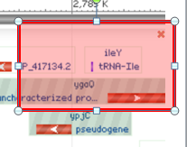
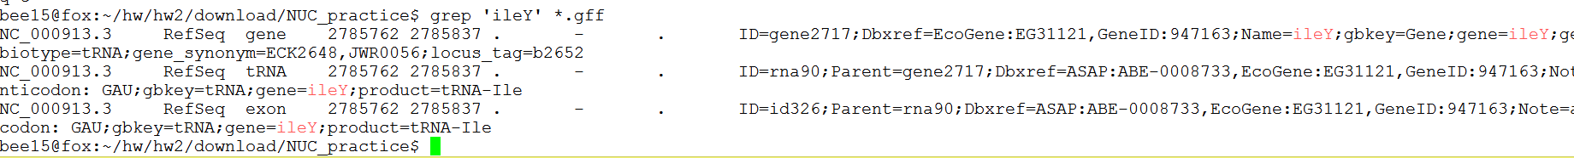
문항 2. 그 중에, 문헌에 보고된 바 있는 “ileY”가 존재하는지 답하시오.
우리가 제출한 염기서열 끝부분에 IleY 유전자를 coding하는 부위가 있다.
2. 이것이 맞는지 확인하기 위해 NCBI에서 받은 K12의 gff 파일을 확인한다.
\
따라서 우리가 제출한 서열 내에는 IleY 유전자가 존재한다.

